Slide 1
Оценка состояния жизненно-важных функций.
Лекция для студентов медико-профилактического факультета

Slide 2
План лекции
Определение интенсивной терапии
Витальные (жизненно-важные) функции и витальные признаки.
Понятие о синдромах критических состояний
Оценка состояния ЦНС
Оценка состояния сердечно-сосудистой системы
Оценка состояния системы дыхания
Оценка состояния почек и печени

Slide 3
Витальные признаки
5 ключевых витальных признаков:
температура;
пульс;
АД;
ЧД;
насыщение Hb кислородом (сатурация).
Боль как витальный признак.

Slide 4
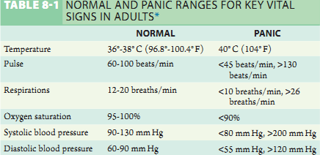

Slide 5
СИНДРОМ
(определение)
СИНДРОМ (syndrome, стечение, греч.) –
сочетание признаков, имеющих общий механизм возникновения и характеризующих определенное болезненное состояние организма
Notes:
и предсказуемая последовательность изменений

Slide 6
ВЕДУЩИЕ СИНДРОМЫ КРИТИЧЕСКИХ СОСТОЯНИЙ
ВСТРЕЧАЮТСЯ ИЗОЛИРОВАННО ИЛИ В ЛЮБЫХ СОЧЕТАНИЯХ
Острая церебральная недостаточность.
Острая дыхательная недостаточность.
Острая сердечная недостаточность.
Острая сосудистая недостаточность.
Шок.
Острая печеночная недостаточность.
Острая интестинальная недостаточность.
Острая почечная недостаточность.

Slide 7
Острая церебральная недостаточность (ОЦН)
совокупность синдромов и симптомов, возникающая в результате острой дисфункции центральной нервной системы, обусловленной диффузным поражением головного мозга.
Проявления ОЦН:
нарушения сознания - оглушение, сопор, кома, галлюцинации, делирий;
двигательные расстройства (судорожный синдром, мышечная гипотония);
расстройства стволовых функций (острая дыхательная и сердечно-сосудистая недостаточность); гипоталамические нарушения метаболизма.
Notes:
симптомокомплекс нарушений количественного и (или) качественного уровня сознания, координированной активности эфферентных (двигательных, нейрогуморальных, нейровегетативных) и (или) афферентных (чувствительных) систем центральной нервной системы, проявляющихся временным или стойким нарушением психоневрологического статуса больного, который может сопровождаться вторичными мультиорганным нарушениями (цереброкардиальным, цереброреспираторным, це-
реброинтестинальным, церебропульмональным и т.д.).

Slide 8
Оценка функций нервной системы
Оценка уровня сознания
Оценка уровня седации
Диагностика боли

Slide 9
Сознание
Способность человека адекватно отражать окружающую действи-тельность и целенаправленно воздействовать на нее.

Slide 10
Терминология
Сознание как уровень бодрствования (оцениваем по шкалам возбуждения-седации)
Сознание как способность к познанию (характеризуется когнитивными или высшими психическими функциями – речь, праксис, гнозис, память, внимание, интеллект)
Notes:
В отделениях интенсивной терапии проводится довольно агрессивный мониторинг жизненно-важных органов и систем для раннего выявления их дисфункции. Но, как правило, в ОРИТ используется неадекватное мониторирование возможно наиболее важного органа – головного мозга. В результате делирий часто не распознается врачами интенсивистами. Частота ошибок составляет 32-37%. Иногда врачи не обращают внимания на изменения психики. Часто бывает трудно диагностировать делирий при коротком контакте, особенно с пожилыми больными и при гипоактивном делирии.
Когда странное поведение фиксируется, клиницисты зачастую приписывают его возрасту, утомлению или психиатрическим заболеваниям (деменция, депрессия, шизофрения).

Slide 11
Шкала RASS (Ричмондская шкала возбуждения и седации)
Описание | Термин
Чрезвычайно агрессивен, опасность для персонала | Агрессивен | +4
Агрессивен, вытаскивает трубки и/или катетеры | Очень возбужден | +3
Нецеленаправлен движения, борьба с вентилятором | Возбужден | +2
Тревожен, движения неагрессивные (энергичные) | Беспокоен | +1
Полное бодрствование, спокоен |  | 0
Бодрствует не полностью, но на голос поддерживает контакт (открывание глаз / глазной контакт) ≥ 10 сек | Сонливость | -1
Кратковременно пробуждаетcя с глазным контактом на голос (вербальная стимуляция) < 10 сек | Легкая седация | -2
Движения или открывание глаз на голос | Умеренная седация | -3
Нет ответа на голос, но движения или открывание глаз на физическую стимуляцию | Глубокая седация | -4
Нет ответа ни на вербальную, ни на физическую стимуляцию | Неразбудим | -5

Slide 12
Кома – состояние глубокого угнетения функций ЦНС с утратой сознания и реакций на внешние раздражители и расстройством регуляции жизненно-важных функций.
Notes:
Утрата сознания - результат большого числа патологических состояний. Бессознательное состояние может быть признаком крайне тяжелого поражения мозга и часто говорит о непосредственной угрозе жизни .

Slide 13
Шкала комы Глазго
Симптом | Балл
Открывание Глаз
Спонтанное | 4
На речь | 3
На боль | 2
Отсутствует | 1
Речевой контакт
Ориентированность полная | 5
Спутанная речь | 4
Непонятные слова | 3
Нечленораздельные звуки | 2
Отсутствует | 1
Ответ на болевой стимул
Выполнение команд | 6
Локализация раздражения | 5
Отдёргивание конечности | 4
Патологическое сгибание | 3
Патологическое разгибание | 2
Отсутствует | 1
Интерпретация полученных результатов
15 баллов — сознание ясное
13 - 14 баллов —оглушение (сомноленция)
9 - 12 баллов — сопор
3 - 8 баллов —кома.

Slide 14
Тест FAST ( «лицо-рука-речь») для распознавания признаков инсульта
Признак | Определение признака | Может свидетельствовать об инсульте
«Лицо» | Осматривают лицо, определяя его симметричность | Наличие асимметрии
«Рука» | Пациента просят вытянуть перед собой и удерживать на весу обе руки | Непроизвольное опускание одной руки
«Речь» | Пациента просят произнести какую-нибудь фразу (назвать полностью ФИО, домашний адрес и т.д.) | Невнятность речи или неспособность произнести эти слова

Slide 15
Диагностика боли
В иерархии способов измерения боли на первом месте - самооценка пациентов

Slide 16
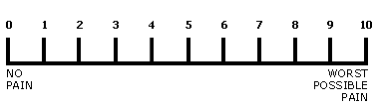
Цифровая рейтинговая шкала
Нет Боль Невыносимая
боли средней боль
интенсивности

Slide 17
Визуальная аналоговая шкала
____________________________
нет невыносимая
боли боль

Slide 18
Интерпретация результатов
Количество баллов
Слабая боль ≤ 3
Умеренная 4 – 7
Сильная 8 – 10
Анальгезия признается недостаточной при наличии умеренной и сильной боли

Slide 19
Оценка функции сердечно-сосудистой системы
Пульс: частота; ритм; наполнение.
АД (сист., диаст., пульсовое, среднее). Неинвазивное и инвазивное.
Время наполнения капилляров.
ЭКГ.
Эхокардиография.
Оценка параметров центральной гемодинамики.

Slide 20
Артериальное давление
(мм рт.ст.)
Систолическое (максимальное) давление это сила, которая движет кровь по сосудам (АД сист).
Диастолическое (минимальное) давление– давление в артериях перед сокращением желудочков, связано с тонусом стенок артерий и величиной кровотока через органы. (АД диаст).
Пульсовое артериальное давление (АД пульс) – разница между систолическим и диастолическим давлением. Это давление связано с объемом крови, изгоняемым сердцем за каждый сердечный цикл (с ударным объемом). В норме пульсовое давление составляет примерно 30–50 мм рт.ст., уменьшаясь при повышении тонуса артериальных стенок.

Slide 21
Среднее динамическое давление
средняя величина давления, которое было бы способно при отсутствии пульсовых колебаний давления дать такой же гемодинамический эффект, какой наблюдается при естественном, колеблющемся давлении крови, то есть среднее давление выражает энергию непрерывного движения крови.
Формула Хикэма:
АД_{ср} = AД пульс/3 + АД диаст

Slide 22
    Сердечный выброс (СВ) = УО х ЧСС (≈ 5 л/мин)
    Сердечный индекс – это СВ, отнесенный к площади поверхности тела ≈ 2,5 – 4 л/мин/ м²
    Ударный объем (УО) определяется преднагрузкой, постнагрузкой и сократимостью миокарда.
    Преднагрузка – объем желудочка в конце диастолы.
    Постнагрузка – сопротивление, оказываемое изгнанию крови из желудочков

Slide 23
Сердечная недостаточность – состояние, характеризующееся несоответствием между возможностями сердца обеспечивать полноценное кровообращение в органах и тканях и их потребностью в кровоснабжении, что приводит в конечном итоге к нарушению их работы.

Slide 24
Острая сосудистая недостаточность - это патологическое состояние, характеризующееся артериальной гипотонией и нарушением перфузии жизненно важных органов, обусловленными снижением тонуса стенок артерий

Slide 25
Шок - состояние, при котором перфузия тканей не способна обеспечить аэробный метаболизм
Notes:
[Critical care. 2004.- 8 (5).- 373-381]

Slide 26
Диагностика шока
Артериальная
гипотензия
АД систол < 90 или АД среднее < 70 мм рт ст с сопутствующей тахикардией
Имеются исключения!!!
Тканевая
гипоперфузия
Кожа
Темп диуреза
Повышение
уровня лактата
Изменение уровня сознания

Slide 27
Критерии оценки деятельности дыхательной системы.
Дыхательный объём (ДО или VT) 6-8 мл/кг (400-500 мл)
Частота дыханий (ЧД, f) 12 – 16 /мин
Минутный объем дыхания (МОД, MV)
МОД = ДО · ЧД
МОД = 70-130 мл/кг/мин (5 – 8 л/мин)
Notes:
Respirations should be assessed with the patient unaware that the rate is
being observed. The examiner should decide whether patients have tachy-
pnea (a rapid rate of breathing) or hypopnea (a slow or shallow rate of breath-
ing).

Slide 28
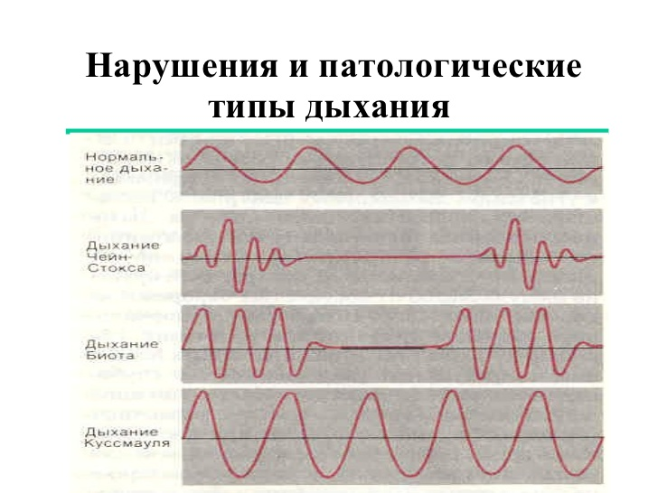

Slide 29
Дыхательная недостаточность
состояние, при котором либо не обеспечивается поддержание нормального газового состава артериальной крови, либо оно достигается за счет повышенной работы внешнего дыхания, приводящей к снижению функциональных возможностей организма, или газовый состав крови поддерживается искусственным путем.

Slide 30
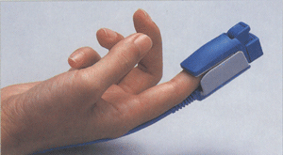
Пульсоксиметрия
Измерение сатурации, или насыщения Hb (Sа О₂) артериальной крови кислородом основано на различном поглощении света оксигенированным и восстановленным Hb.
В норме Sа О₂ 96 - 98%
Notes:
В соответствии с законом Ламберта-Бэра, концентрация вещества может быть определена по его способности пропускать свет. Датчик пульсоксиметра отделяет артериальную компоненту сигнала от венозной, капиллярной и тканевой за счет выявления флюктуаций пульсовой волны.

Slide 31
Анализ газов крови и КОС
рН – отрицательный десятичный логарифм концентрации ионов водорода (арт кровь) 7,35 – 7,45
Ра О₂ - парциальное напряжение О₂ арт крови
80-100 мм рт. ст
РаСО₂ - парциальное напряжение СО₂ арт крови
35-45 мм рт. ст
Ра О₂/Fi O₂ , респираторный индекс – отношение
Ра О₂ к фракции О₂ во вдыхаемом воздухе (Fi O₂ )
350-470 мм рт. ст
ВЕ – избыток/дефицит оснований, артериальная
кровь ± 2,5 ммоль/л
Notes:
играет ключевую роль в оценке состояния больного, находящегося в критическом состоянии и оказывает наиболее прямое и важное воздействие на лечение больного по сравнению с любым другим лабораторным исследованием.
Для оценки оксигенирующей функции легких используют Респираторный индекс (или индекс оксигенации) – р_{а}О₂/FiO₂.Его величина (при условии, что потребление О₂, СИ, концентрация Hb в крови постоянны и не сдвинута кривая диссоциации окси-гемоглобина) прямо пропорциональна количеству функционирующих альвеол.

Slide 32
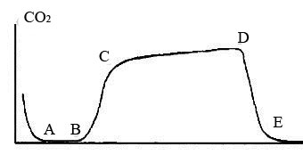
Капнография - регистрация концентрации СО₂ на вдохе и выдохе в дыхательном контуре.
АВ –поступление газа из мертвого пространства
ВС - продолжение выдоха, начинает поступать газ, содержащий CO₂.
CD - скорость воздушной струи снижается, напряжение CO₂ изменяется мало, достигая плато. В точке D - наибольшее парциальное напряжение CO₂(Р_{ЕТ} CO₂), близкое к р_{А}CO2 (альвеолы) и пригодное для приблизительной оценки Ра CO2
DE – вдох: в дыхательные пути поступает газ без CO2 и давление его в анализируемом газе резко падает
В норме Р_{ЕТ} CO₂ 35-45 мм рт ст
Notes:
С 1991 года включена в международные стандарты мониторинга в анестезиологии и интенсивной терапии
Объем газа, не содержащего CO2, представляет собой объем мертвого пространства. С началом выдоха именно этот газ, лишенный CO2, по-ступает в анализатор. На кривой это отражается в виде сегмента АВ. С продолжением выдоха в анализатор начинает поступать газ, содержащий CO2 во все возрастающих концентрациях. Поэтому начиная с точки В отмечается подъем кривой. В норме этот участок (ВС) пред-ставлен почти прямой, круто поднимающейся вверх. Почти к самому концу выдоха, когда скорость воздушной струи снижается, парциаль-ное давление CO2 приближается к значению, которое называется пар-циальным давлением CO2 в конце выдоха (РЕТ CO2). На этом участке кривой (CD) напряжение CO2 изменяется мало, достигая плато. Наибольшее парциальное напряжение (давление) отмечается в точке D, где оно вплотную приближается к рCO2 в альвеолах и может использоваться для приблизительной оценки Ра CO2. С началом вдоха в дыхательные пути поступает газ без CO2 и давление его в анализируемом газе резко падает (сегмент DE).

Slide 33
ОПН — остро развившееся патологическое состояние, характеризующееся нарушением функции почек с задержкой выведения из организма продуктов азотистого обмена и расстройством водного, электролитного, осмотического и кислотно-щелочного равновесия, обусловленное острым поражением ткани лочек, например при шоке, отравлениях или инфекционных болезнях.

Slide 34
Острая почечная недостаточность (ОПН) — патологический синдром, в основе которого лежит острое поражение нефрона с последующим нарушением его основных функций (мочеобразовательной и мочевыделительной) и характеризующийся азотемией, нарушением КЩС и водно-электролитного обмена.

Slide 35
Олигурия –выделение мочи менее 1 мл/кг час
Анурия – выделение мочи менее 1,5 мл/кг/сут

Slide 36
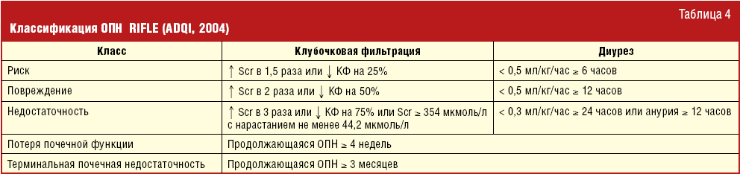

Slide 37
ПЕЧЕНОЧНАЯ НЕДОСТАТОЧНОСТЬ
генерализованное поражение
всех функций печени
с активным патологическим воздействием
на другие органы,
в том числе – на почки.

Slide 38
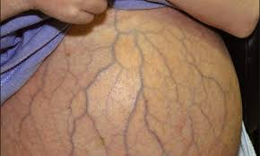
«голова Медузы»
При внутрипечёночной
портальной гипертензии некоторое количество крови может оттекать из воротной вены через околопупочные вены в нижнюю полую вену, что приводит к появлению расходящихся от пупка коллатералей,

Slide 39
Лабораторные методы исследования функции печени
Определение билирубина в сыворотке крови. В норме: общий билирубин - 1,7-20 мкмоль/л, прямой билирубин - 0-4,6 мкмоль/л.
Альбумин сыворотки крови (в норме 34-48 г/л)
Протромбиновое время (в норме 11-14 сек)

Slide 40
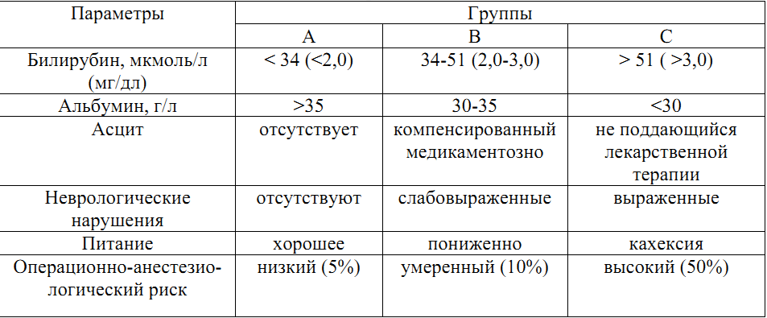
Классификация Child-Turcotte

Slide 41
Кишечная недостаточнсть
Нарушение двигательной, секреторной, всасывательной и барьерной функций кишечника; сопровождается нарушением транзита кишечного содержимого, изменением кишечной микрофлоры и способствует транслокации токсинов и микробов в кровоток и брюшную полость.

Slide 42
Использованная литература
Основы интенсивной терапии. Руководство Всемирной федерации обществ анестезиологов (WFSA).- Издание 2-е, переработанное и дополненное.- 2016.
Базовый курс анестезиолога: учебное пособие /под ред. Э.В. Недашковского.- Архангельск, 2010.
Goldman-Cecil Medicine, 25 Edition / Goldman, Lee, M.- Copyright © 2016.

Slide 43
Благодарю за внимание

